Slide 1

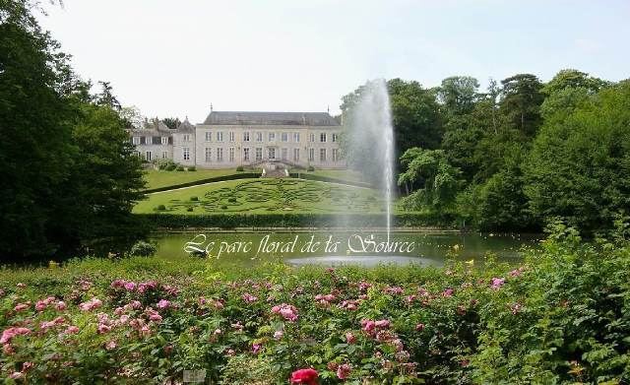
Le parc floral de la Source

Slide 2
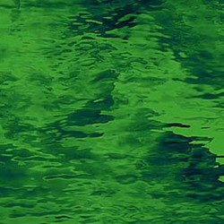
Il y a longtemps…
Le domaine de la La Source possédait déjà auXVIIiècle un château et de vastes jardins à la française. Il fut en 1720 par le vicomte de Bolingbroke. Cet anglais, homme politique et écrivain, créa en ces lieux « l'Académie de La Source ». Ce salon littéraire et philosophique fut fréquenté par de nombreux artistes et intellectuels illustres dont Voltaire. C'est d' »ailleurs au cours d'une visite qu'il écrivit à son ami :
« Cultivons notre esprit comme nous cultivons notre jardin… ».
Deux siècles plus tard, en 1959 les 400 ha du domaine sont acquis par la Ville d'Orléans et le Département du Loiret afin d'y installer un nouveau quartier ainsi qu'un campus universitaire

Slide 3
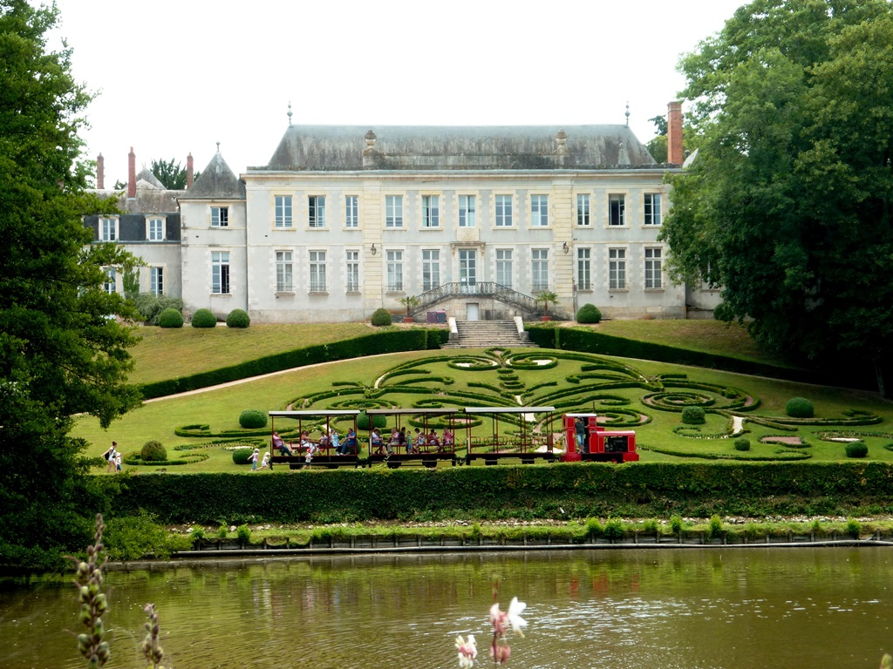

Slide 4
C'est en 1964 qu'est créé, sur les 35 ha situés autour de la source du Loiret, le Parc Floral de La Source appelé à devenir la vitrine de l'horticulture orléanaise. En 1967, les Floralies permanentes organisées pour la première fois en France accueilleront en six mois plus de 2,3 millions de visiteurs.
Le Parc Floral, patrimoine naturel le plus visité du Loiret, connaît depuis 1994 de nouveaux aménagements entrepris par le Conseil Général du Loiret et la Ville d'Orléans.
Aujourd'hui, ce « Parc de tous les enchantements » offre une promenade riche de découvertes parmi de somptueux jardins thématiques où faune et flore s'allient au milieu naturel.

Slide 5
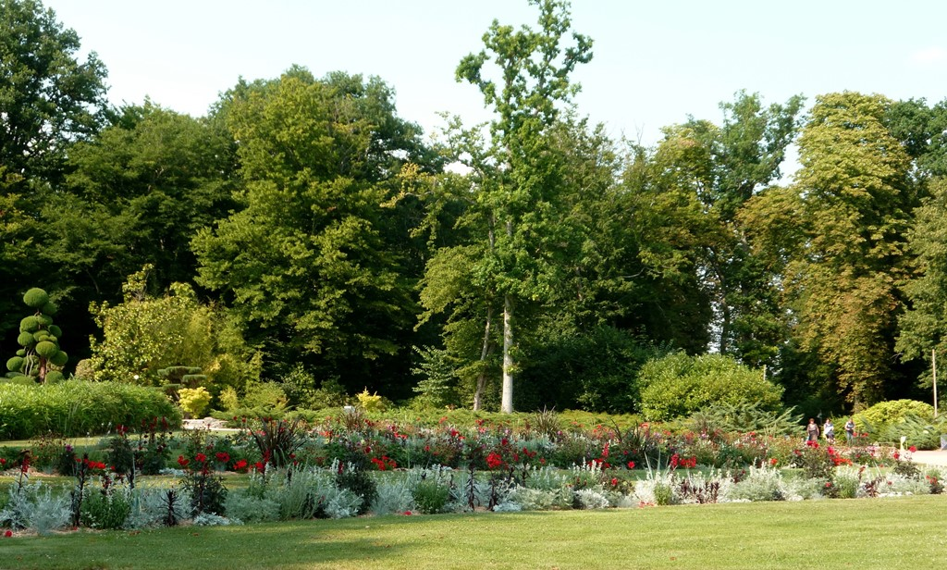

Slide 6
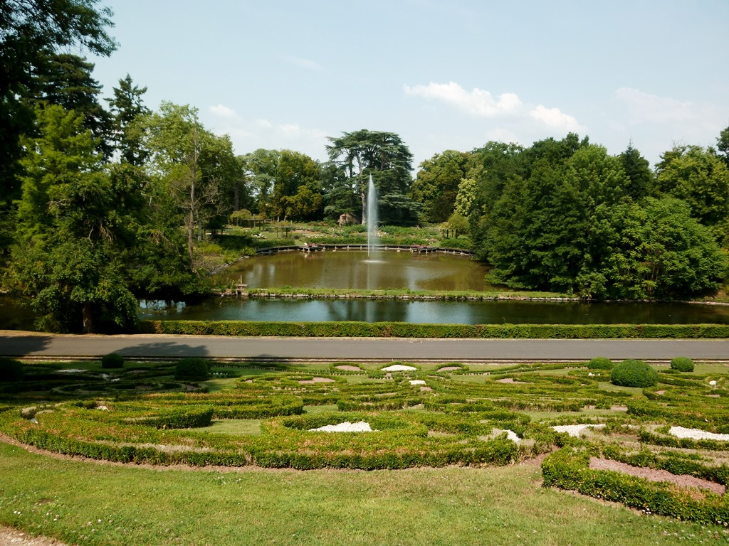

Slide 7
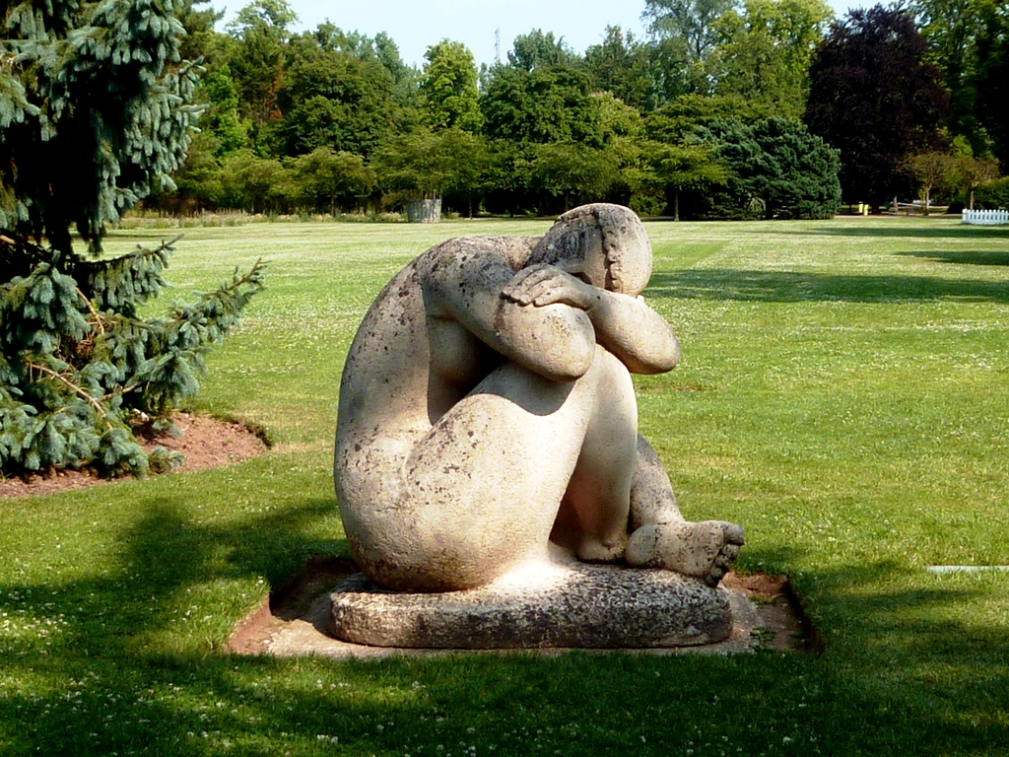

Slide 8
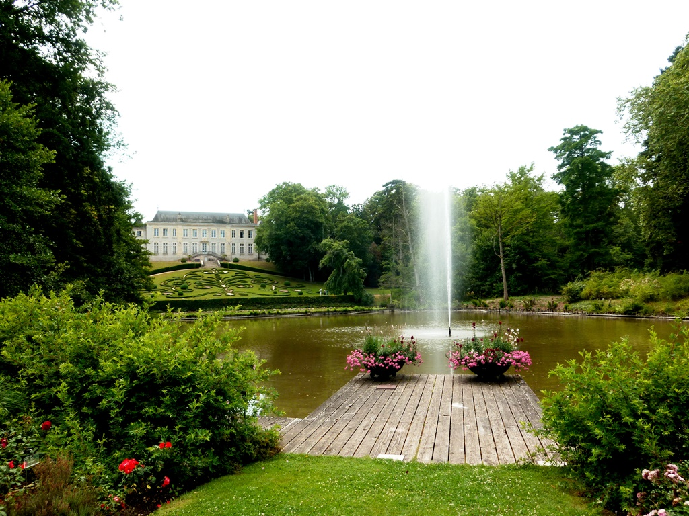

Slide 9
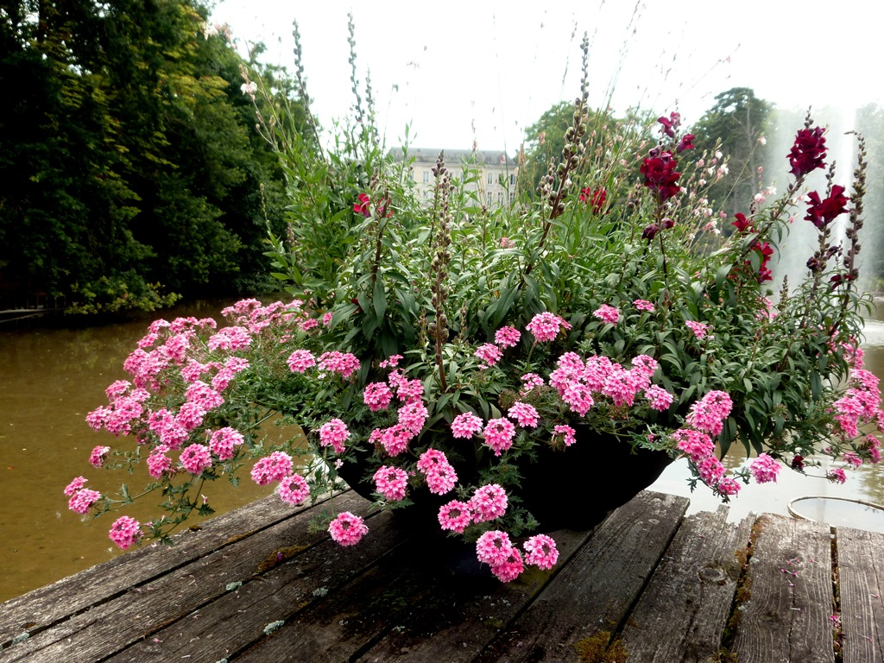

Slide 10
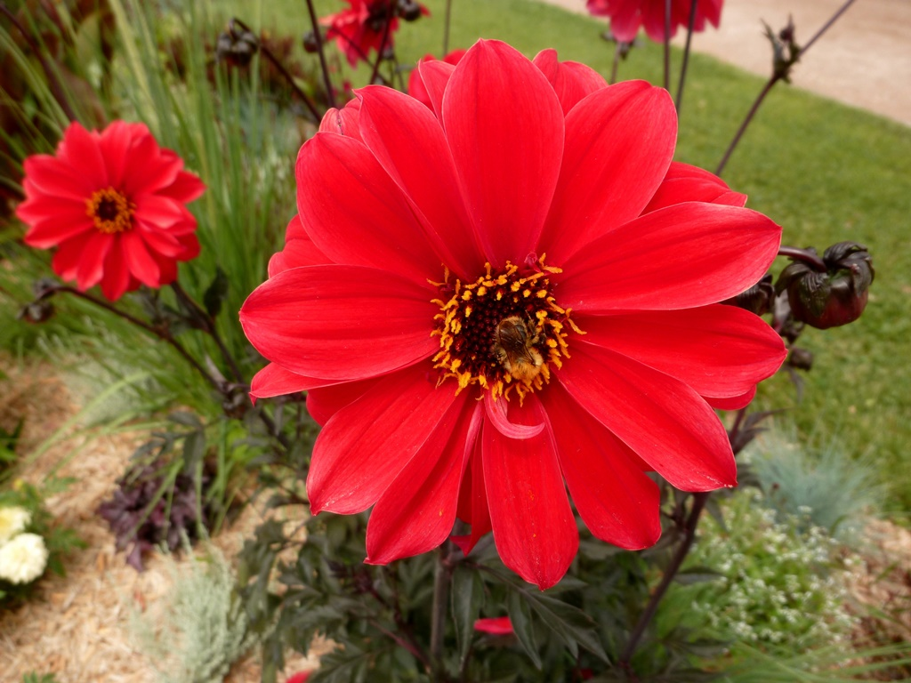

Slide 11
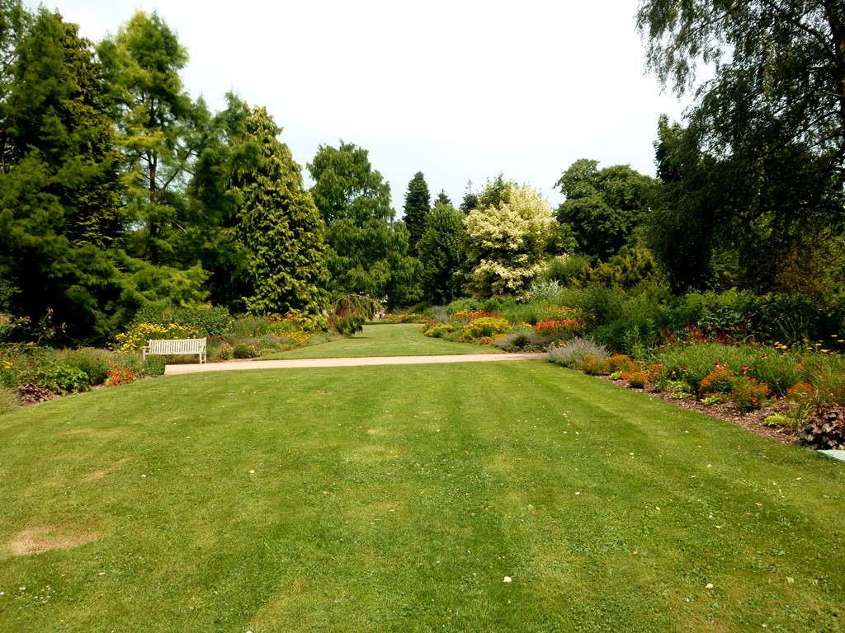

Slide 12
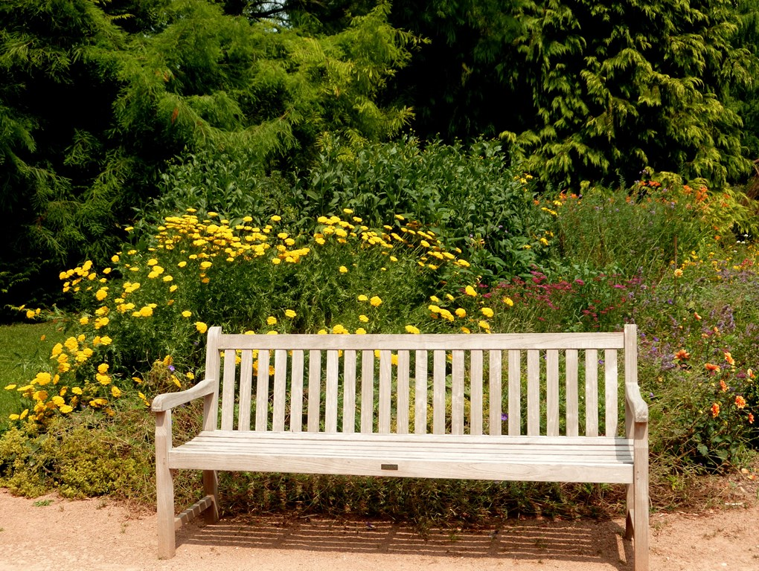

Slide 13
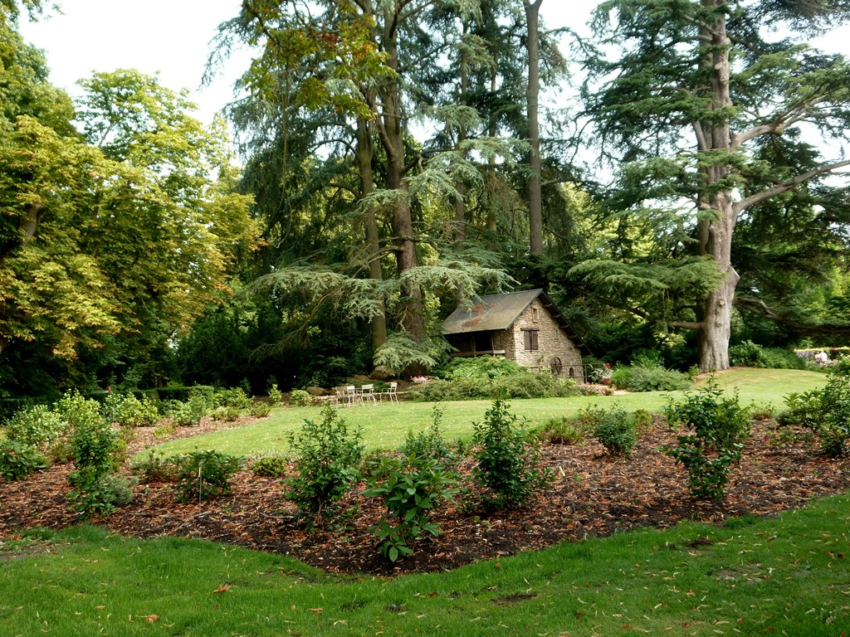

Slide 14
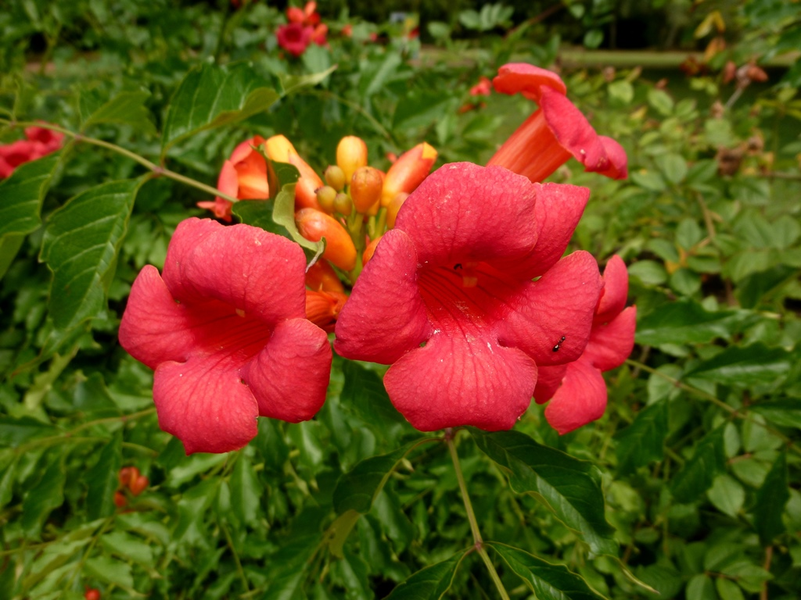

Slide 15
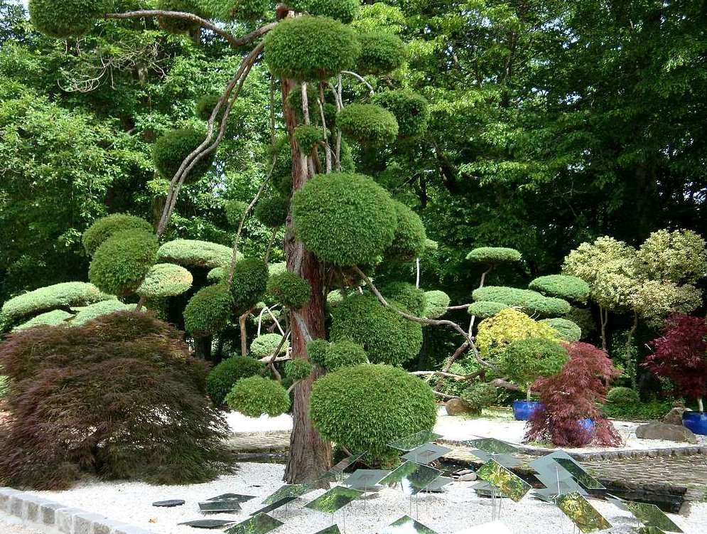

Slide 16
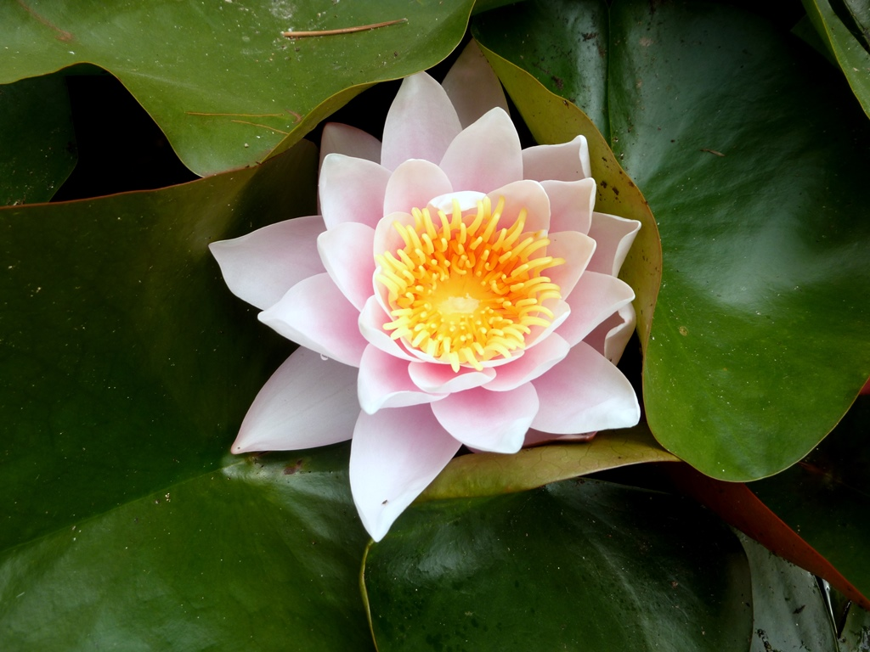

Slide 17
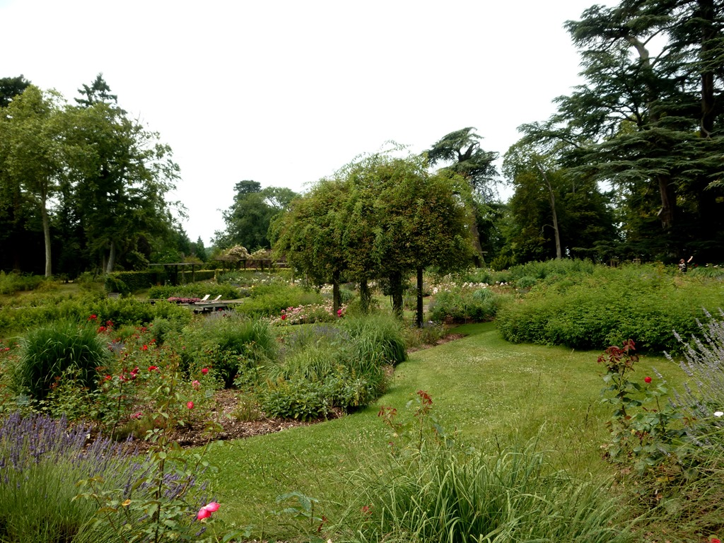

Slide 18
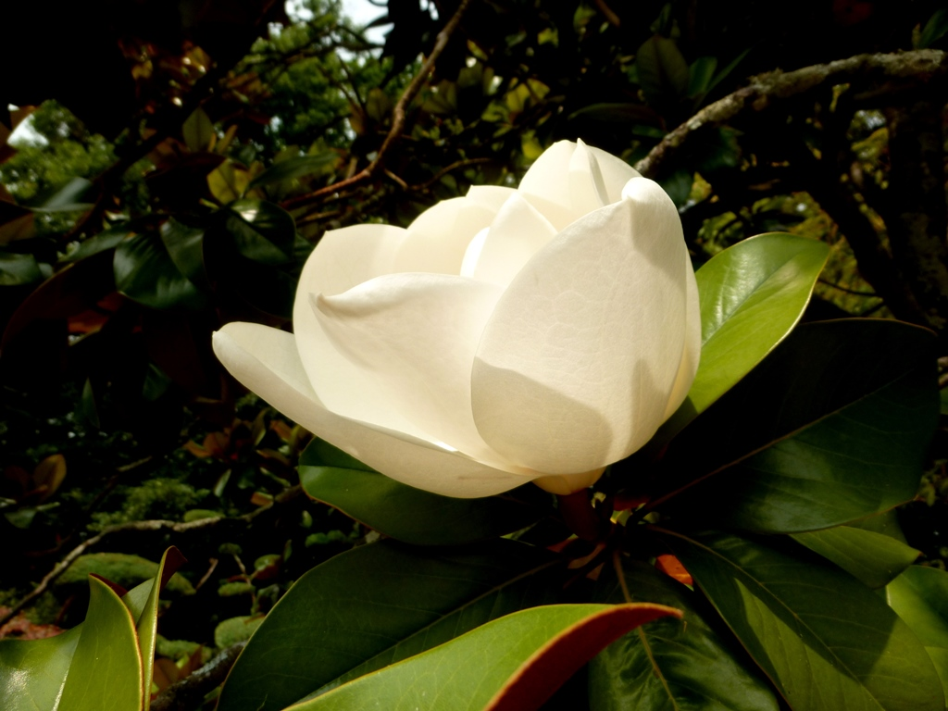

Slide 19
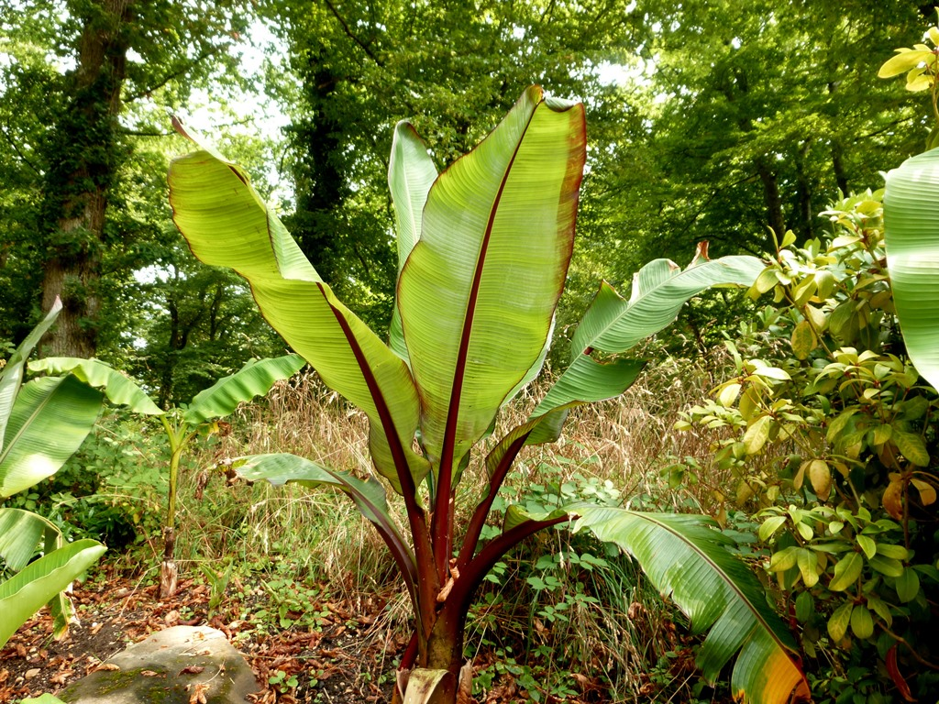

Slide 20
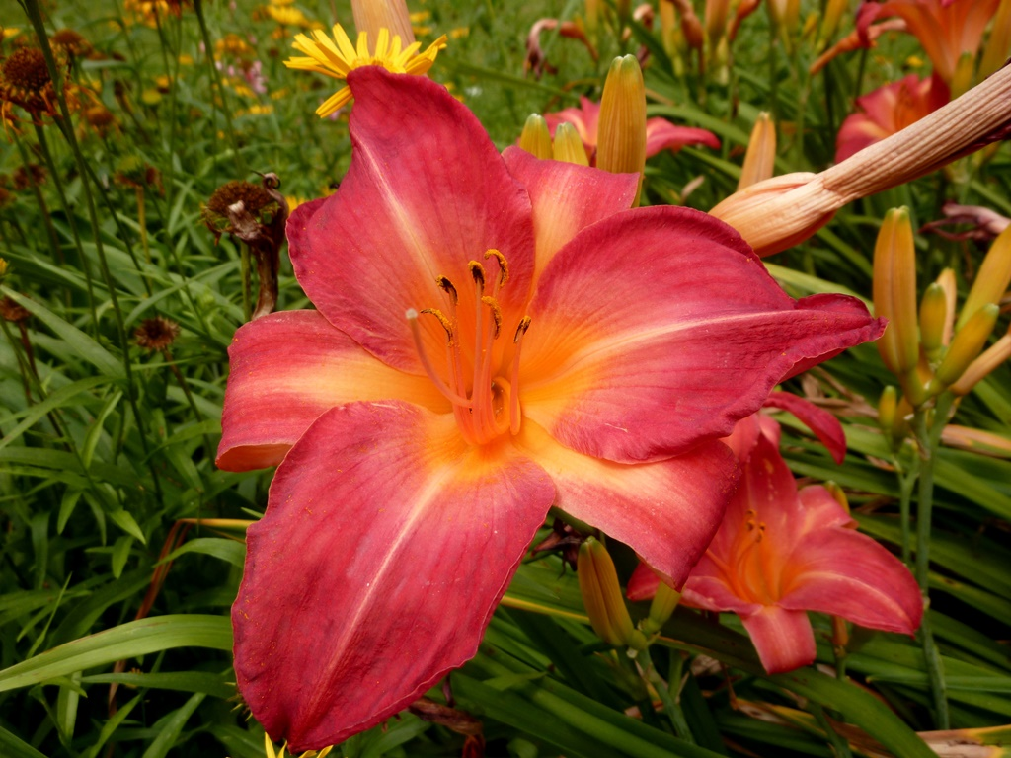

Slide 21
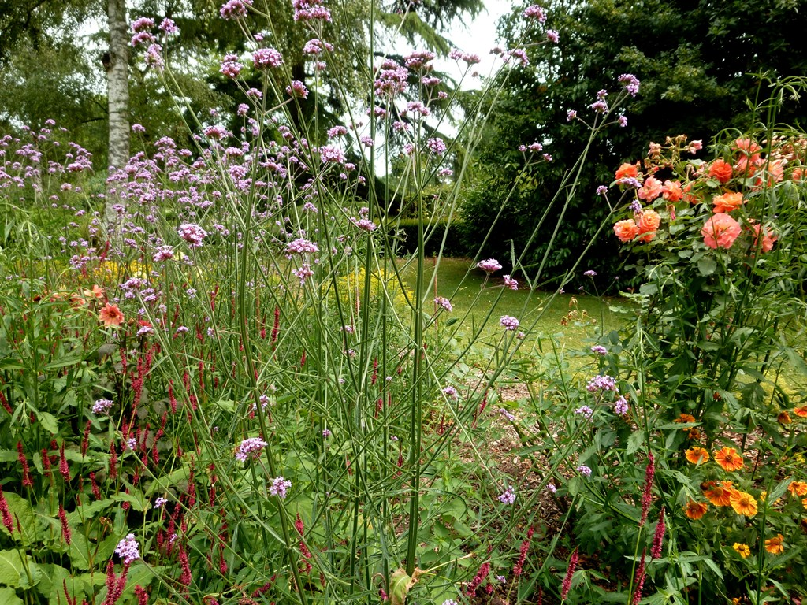

Slide 22
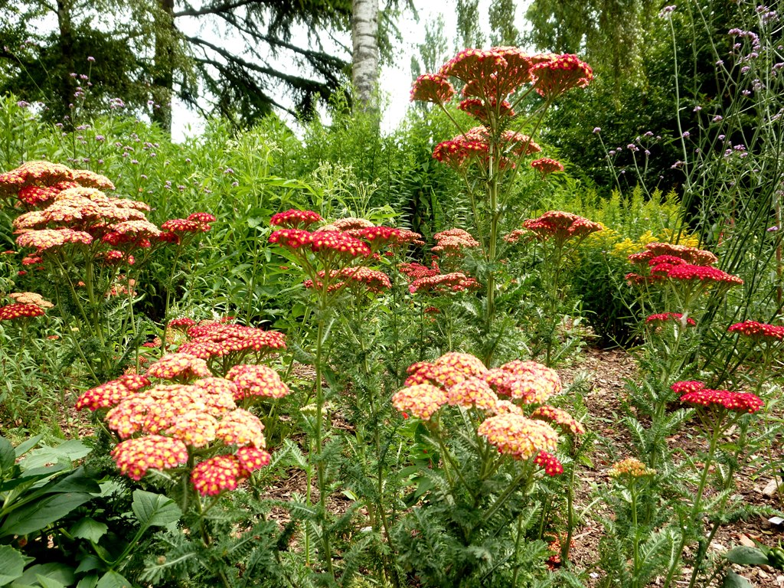

Slide 23
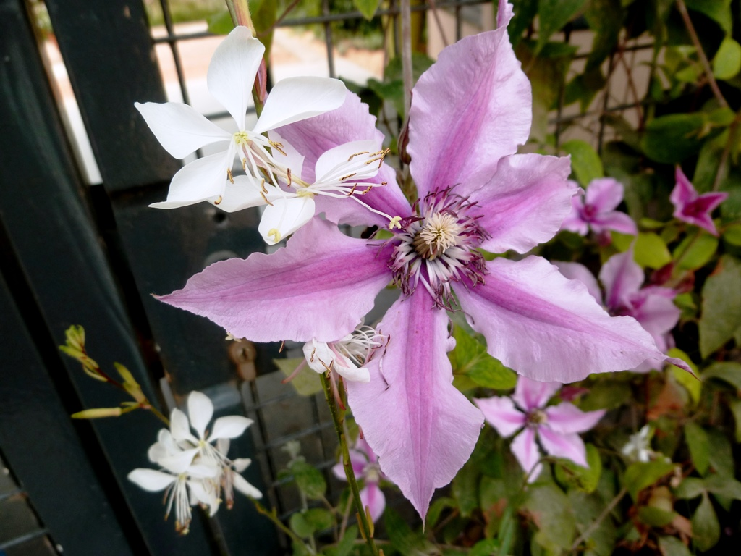

Slide 24
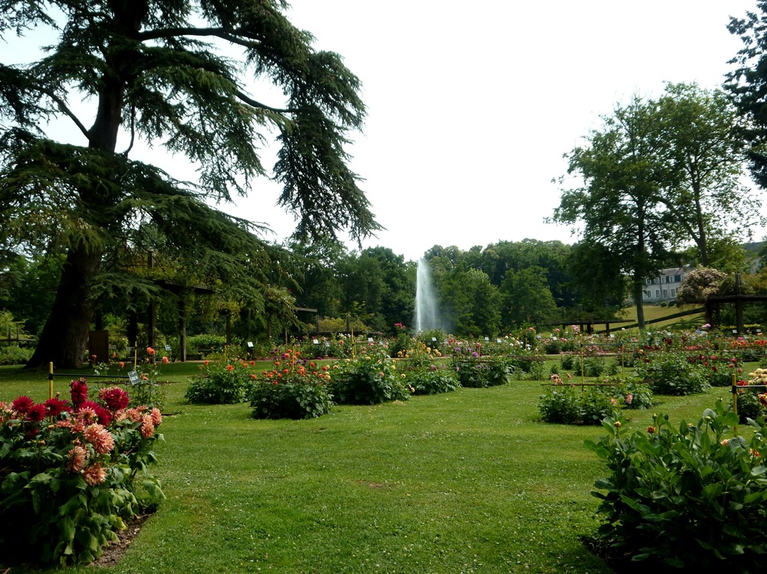

Slide 25
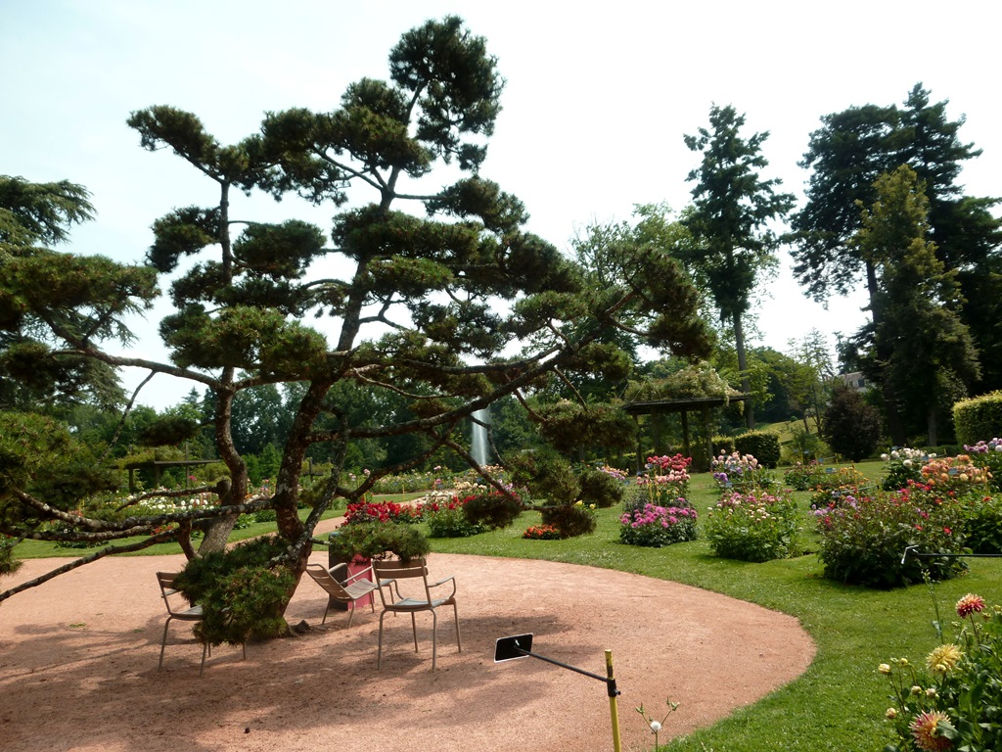

Slide 26
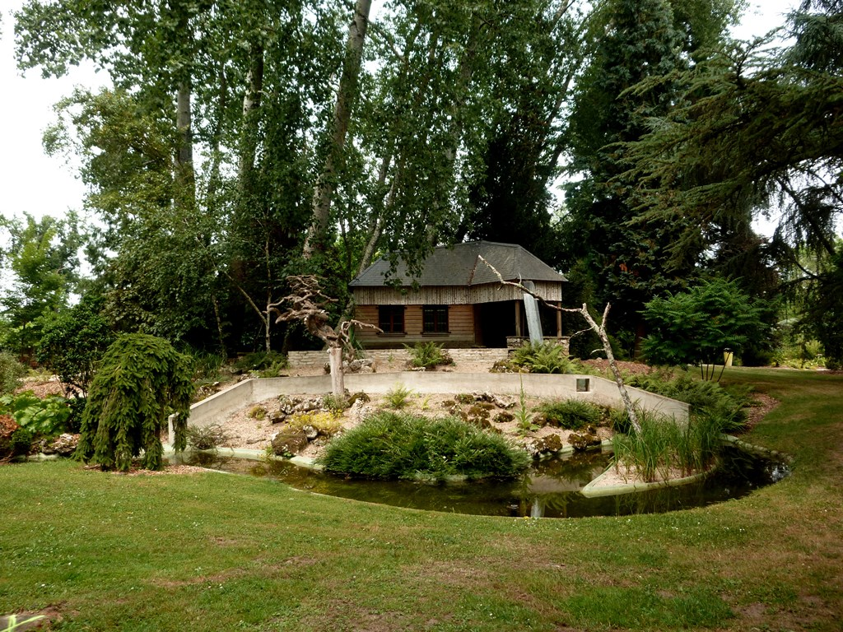

Slide 27
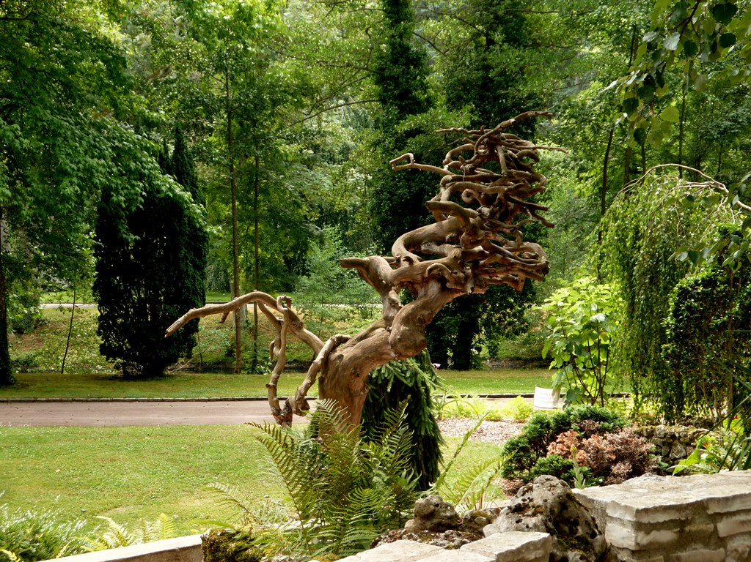

Slide 28
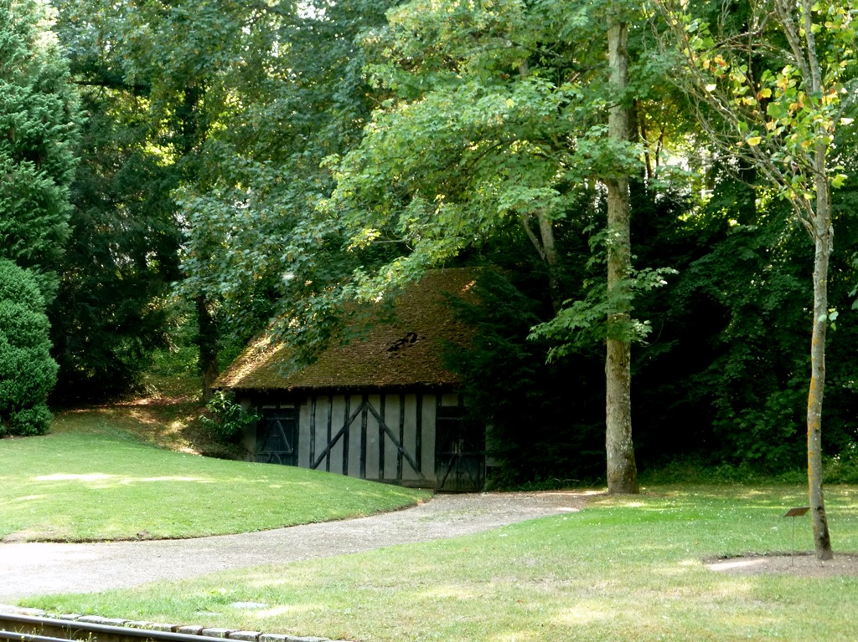

Slide 29
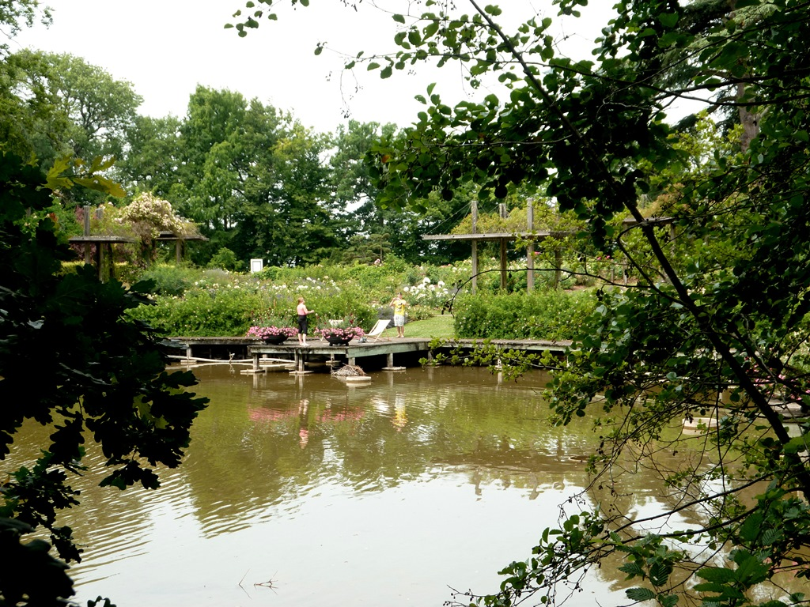

Slide 30
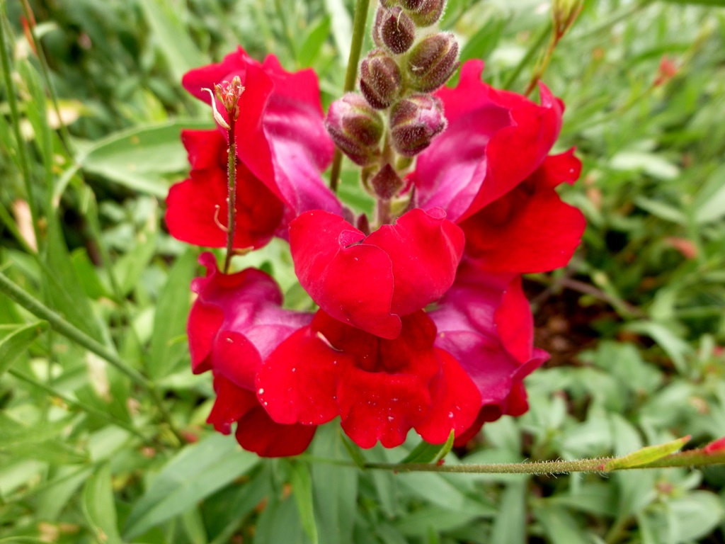

Slide 31
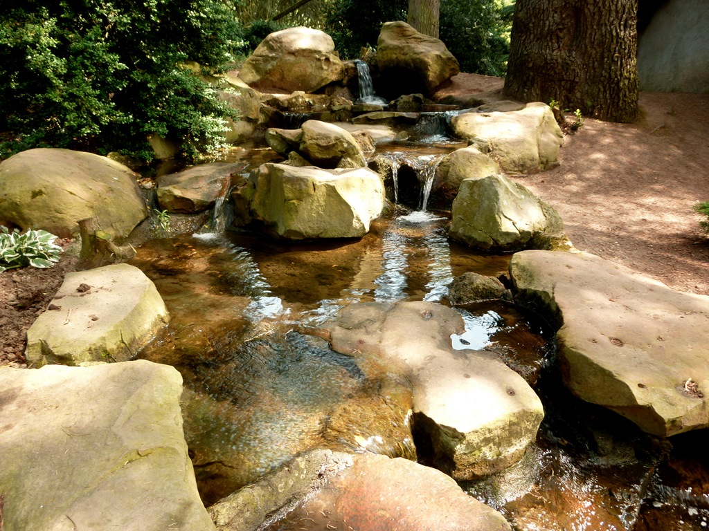

Slide 32
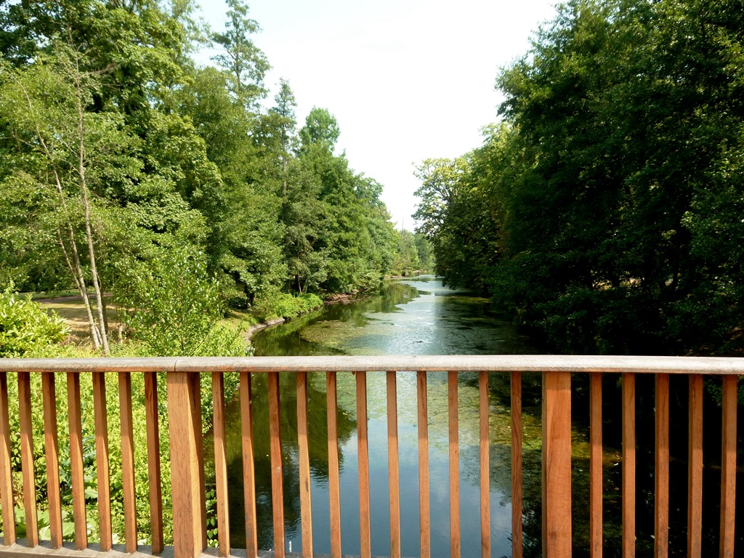

Slide 33
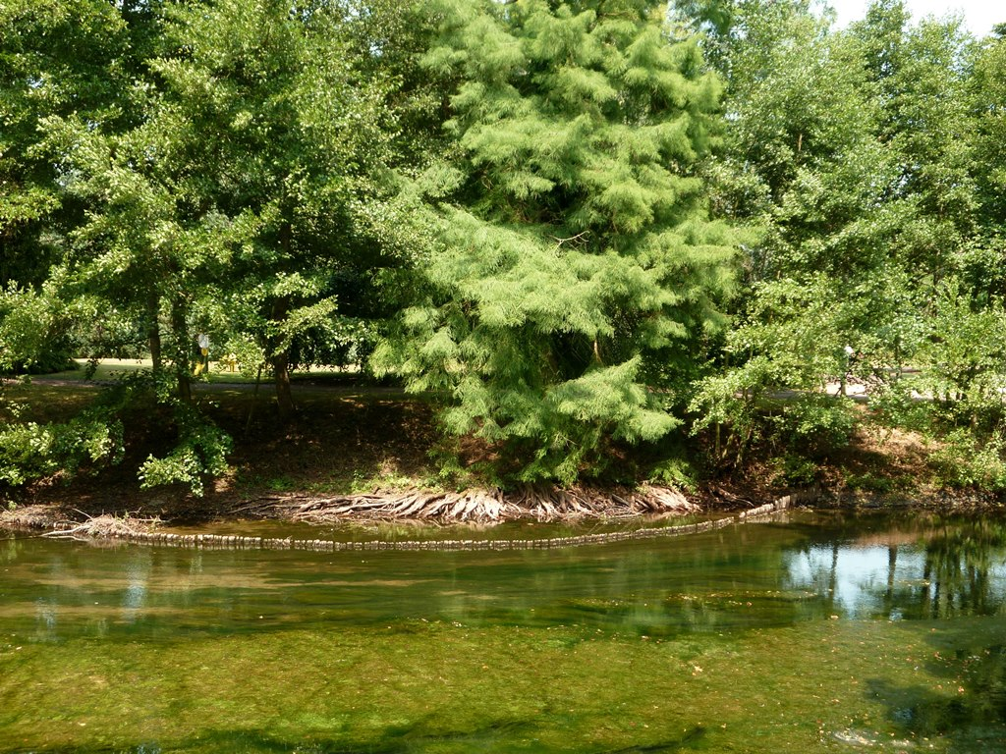

Slide 34
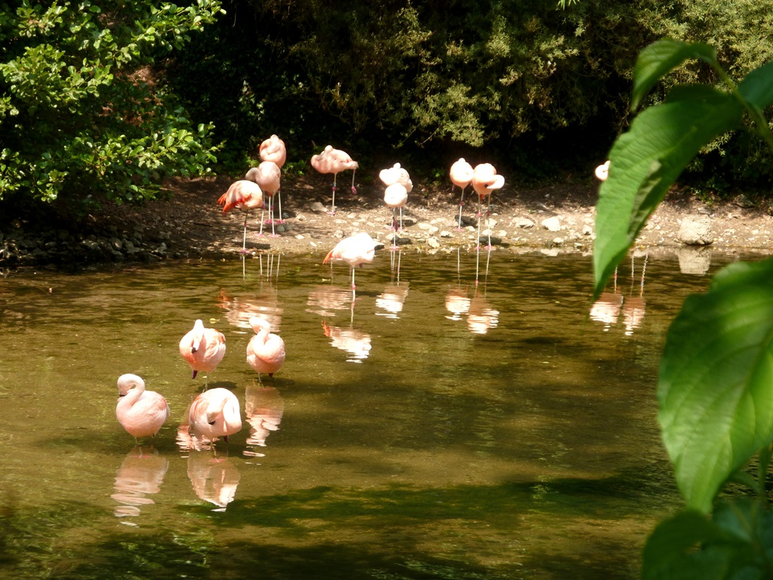

Slide 35
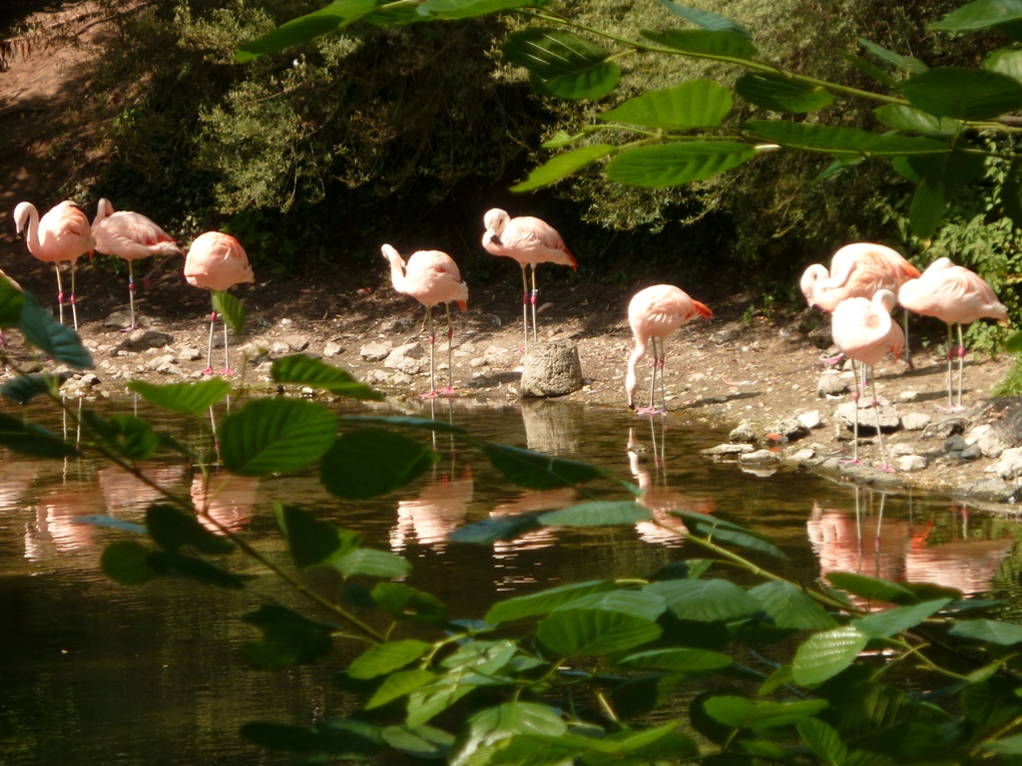

Slide 36
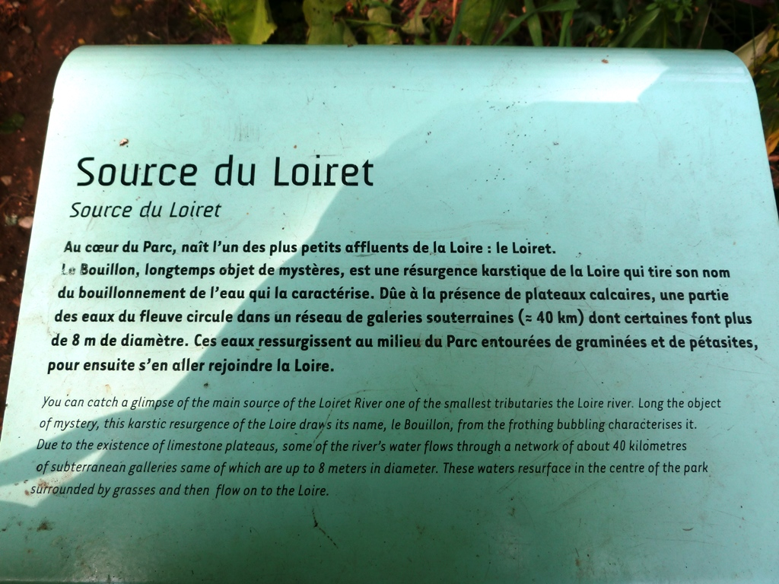

Slide 37
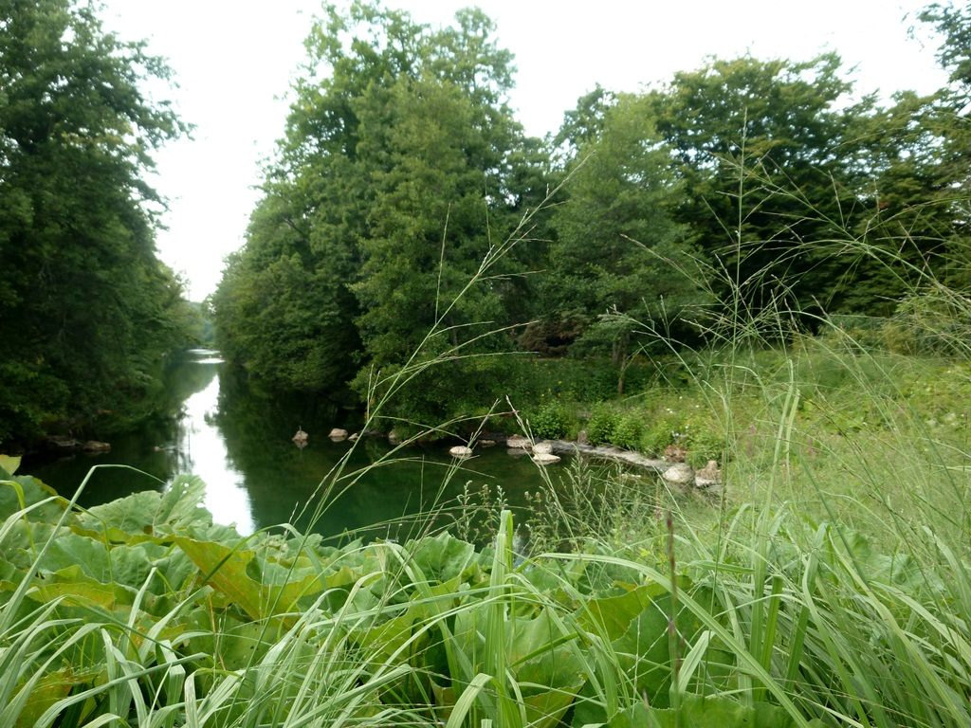

Slide 38
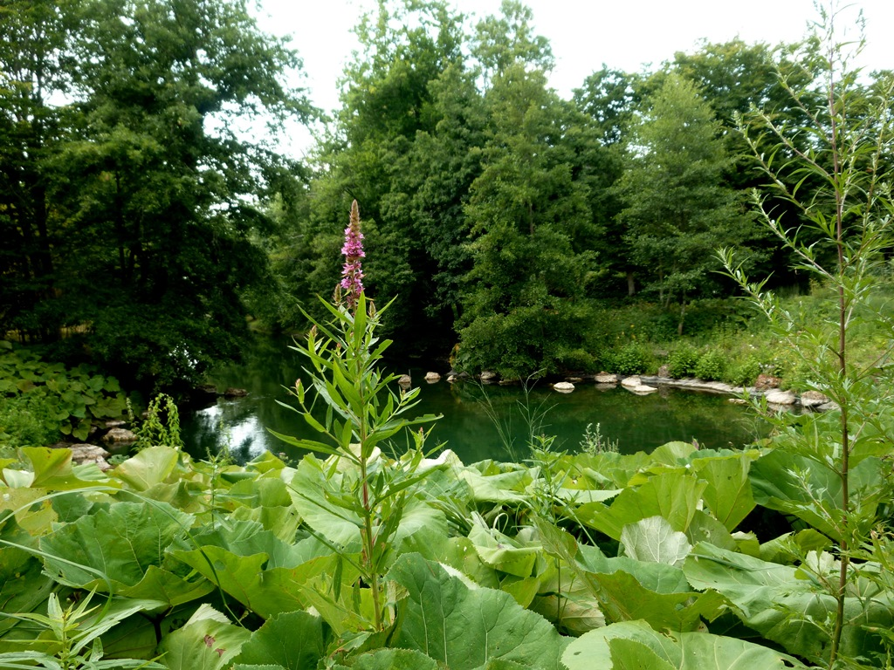

Slide 39
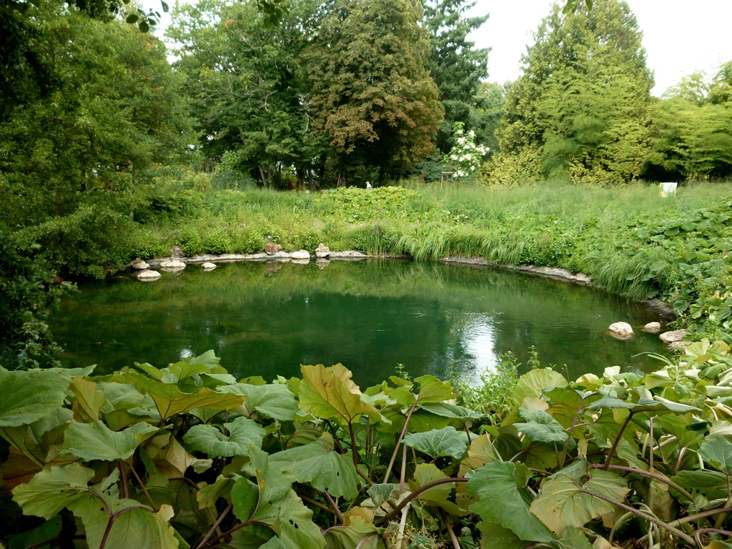

Slide 40


